Slide 1
BİLİNÇLİ TEKNOLOJİ KULLANIMI

Slide 2
—Christian Louise Lange
Teknoloji hem yararlı bir hizmetçi hem de tehlikeli bir ustadır.
Teknoloji ile ilgili söylenmiş bu söz sizce ne anlatıyor?

Slide 3
Çağımızın en güçlü kitle iletişim kaynaklarından biri olan bilgisayar ve yaşamımıza birden bire giren internet, bugün bilgilenme, işlem yürütme, haberleşme, eğitim ve eğlence fonksiyonlarıyla hayatımızın ayrılmaz bir parçası olmuştur. Hatta Covid-19 Salgın döneminde teknolojinin hayatımızdaki yeri daha da güçlenmiştir.

Slide 5
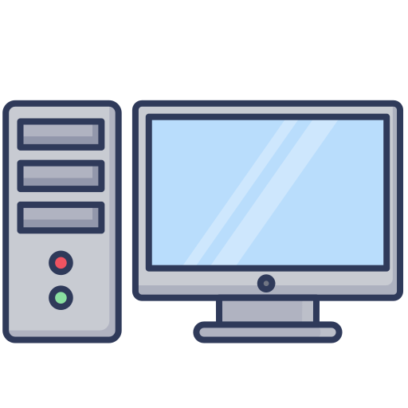
Teknolojik cihaz ve bazı internet uygulamaları, hayatımızı iletişim gibi alanlar da kolaylaştırıyor olsa da; teknoloji ve interneti doğru şekilde kullanmak önemlidir.
Çok internet ve teknoloji kullanımı yerine doğru ve kararında internet ve teknoloji kullanımı önemlidir.

Slide 7
Teknoloji Ve Sosyal Medyayı Kullanırken Dikkat Edilmesi Gerekenler

Slide 8
İnternet hayatımızı kolaylaştırmak için var. Zorlaştırmak, yalnızlaştırmak ya da onsuz yaşayamamak için değil...

Slide 9
Günlük yaşamımızda geçerli olan kuralların, sanal ortamda da geçerli olduğunu aklımızda bulundurmalıyız.
Bu kurallara ek olarak sanal dünyaya özgü kurallar da bulunmaktadır.

Slide 10
İNTERNETTE 10 TEMEL KURAL
İnternette geçirdiğin süreleri kontrol etmelisin. Hayat sadece İnternetten ibaret değildir. Arkadaşlarınla beraber gerçek hayatta da eğlenebilirsin.
1.
Bilgisayar, tablet, cep telefonunu kullanırken için ailenizle birlikte oturduğunuz odayı tercih edin.
2.
3.
Seçimlerinizi ailenizle ve öğretmenlerinizle beraber yapın. Onlara danışmaktan çekinmeyin. Beğendiğiniz siteleri Sık Kullanılanlara ekleyebilirsiniz.

Slide 11
İNTERNETTE 10 TEMEL KURAL
İnternette karşılaştığınız herhangi bir bilgiyi başka kaynaklardan da sorgulayın ve doğruluğunu araştırın. Ayrıca, bir ödev hazırladığınızda, bulduğunuz bilgileri ve kullandığınız resimlerin kaynağını mutlaka belirtmelisiniz.
4.
Tanımadığınız kişilerle sohbet etmeyin. Sosyal paylaşım sitelerinde tanımadığınız
kişilerle kesinlikle arkadaş olmayın. Yeni arkadaşlar edinmek eğlenceli olabilir ancak unutmayın ki bazıları kendileri hakkında yalan söyleyebilir.
5.
6.
İnternet ortamında tanıştığın bir yabancıyla gerçek hayatta buluşmamalısın. Gerçekten
tanışmak istediğin biri olursa yanında mutlaka aile bireylerinden bir yetişkin olmalı ve
buluşmak için kalabalık yerleri tercih etmelisin.
.

Slide 12
İNTERNETTE 10 TEMEL KURAL
İnternet ortamında kişisel ve özel bilgilerinizi vermeyin. Kullanılan şifreler hiçbir şekilde başkalarıyla paylaşılmamalı, kolay elde edilebilecek yerlere yazılmamalı.
Verdiğiniz ufak gibi görünen bilgiler bile kötü niyetli kişiler tarafından kullanılabilir.
7.
Tanımadığınız kişilerden gelen mesajları asla açmamalısınız. Çünkü bunlar genellikle
uygunsuz, virüslü ya da gereksiz şeyler içermektedir. Bunlara karşı bilgisayarınızda
mutlaka güncel bir anti-virüs ve güvenlik programı bulunmalıdır.
8.
9.
Size yapılmasını istemediğinizi başkalarına da yapmayınız. Kimseye hakaret, argo,
küfürlü hitap etmemelisiniz. Yüzüne söylemek nasıl saygısız bir hareketse internet
üzerinden yapmak da öyledir.

Slide 13
İNTERNETTE KURALLARI
İnternet ortamında sizi rahatsız eden şeylerle (kişilerin küfürlü ve argo konuşmaları, hakaretler, uygunsuz teklifler ya da zararlı sitelerle) karşılaştığınızda ailenize, öğretmenlerinize ya da İhbarweb’e (www.ihbarweb.org.tr) şikayet edebilirsiniz.
10

Slide 14
Güçlü Şifreler Kullanın
Şifrelerinizi kişisel bilgileriniz ile oluşturmayın.
Her sosyal medya platformu için ayrı bir şifre kullanın.
Arkadaşlarınız dahi olsa şifrelerinizi başkaları ile paylaşmayın.

Slide 15
Uygulama İzinlerine Dikkat Edin
Saldırganlar tarafından oluşturulan uygulamalar kişisel bilgilerimizi çalabilir.
Vermiş olduğunuz uygulama yetkilerini kaldırın. Sosyal ağların uygulama bölümlerine giderek izinleri kontrol edin.

Slide 16
SEN TEKNOLOJİYİ,
Nasıl Kullanırsın?

Slide 17
SEN TEKNOLOJİYİ,
Günlük Ne Kadar Kullanırsın?

Slide 18
SEN TEKNOLOJİYİ,
Ne İçin Kullanırsın?

Slide 19
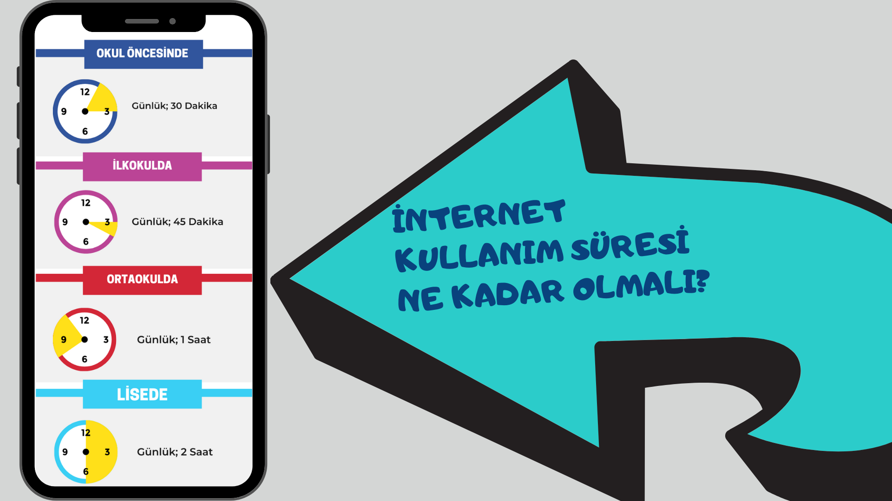

Slide 20
www.guvenlicocuk.org.tr www.tbm.org.tr www. orgm.meb.gov.tr

